Slide 1
PEMANFAATAN E-RESOURCES PERPUSNAS SEBAGAI PENUNJANG KEBERHASILAN PENELITIAN
R. Ayu Siti Lathifah
UPT Perpustakaan UMK

Slide 2
PANDUAN PENGGUNAAN
E-RESOURCES PERPUSNAS
Daftar Keanggotaan
1
http://keanggotaan.perpusnas.go.id/
Akses E-Resources Perpusnas
2
http://e-resources.perpusnas.go.id/
Login E-Resources Perpusnas
3
Masukkan nomor anggota dan password

Slide 3
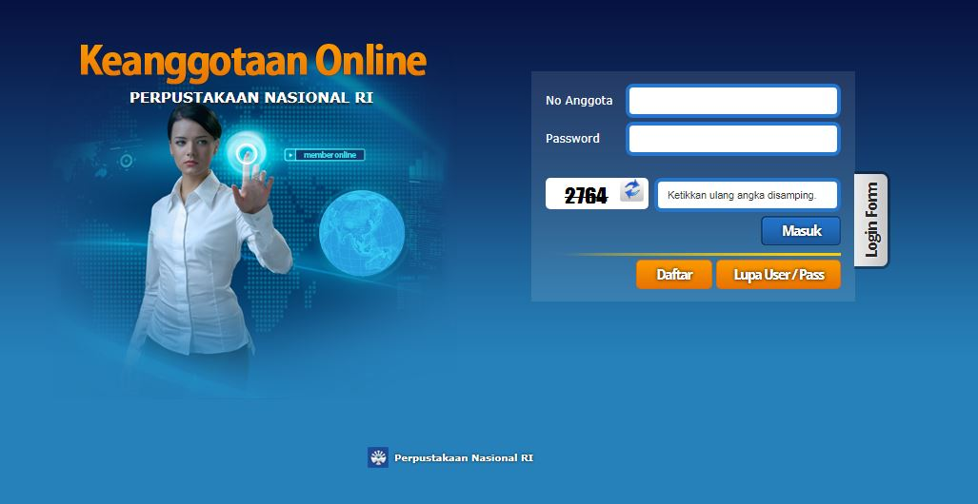
DAFTAR KEANGGOTAAN
Buka laman http://keanggotaan.perpusnas.go.id/
Klik menu “Daftar”

Slide 4
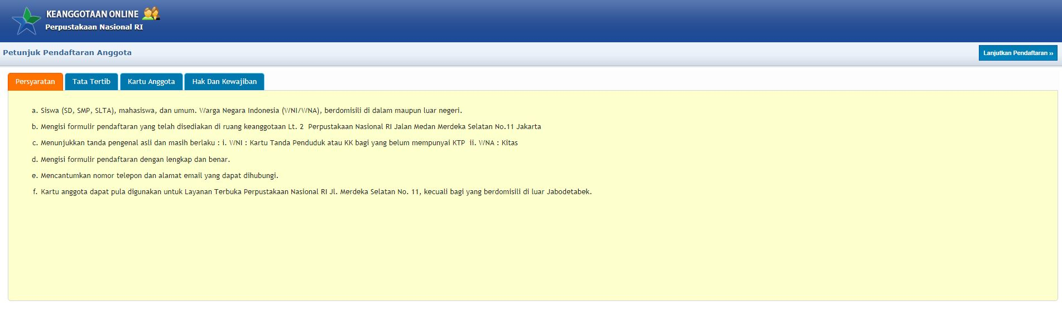
Klik “Lanjutkan Pendaftaran”

Slide 5
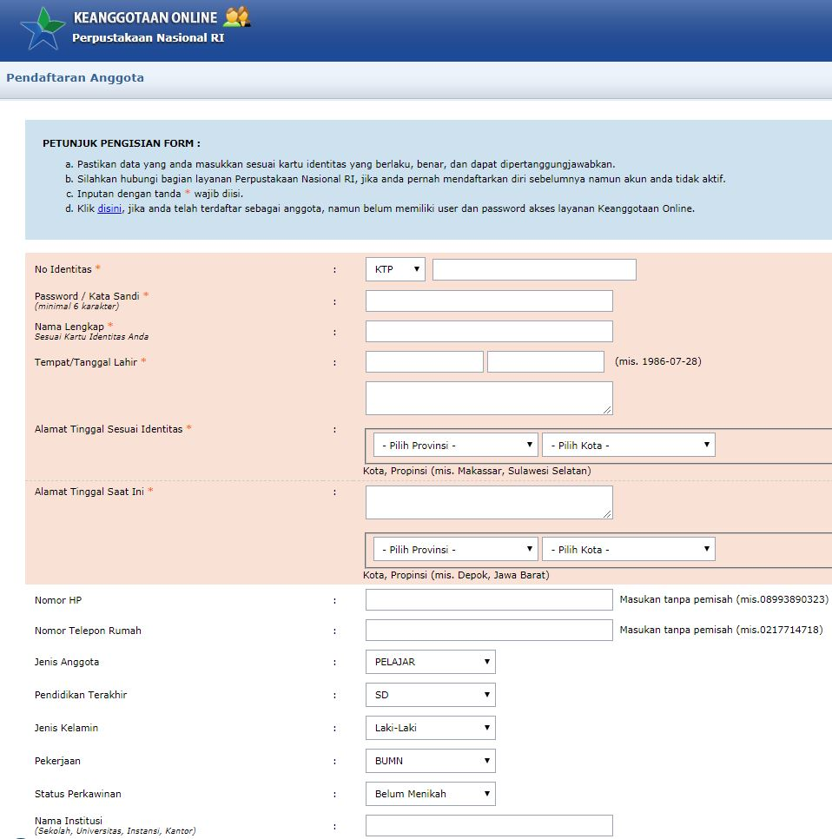
Isi formulir
pendaftaran

Slide 6
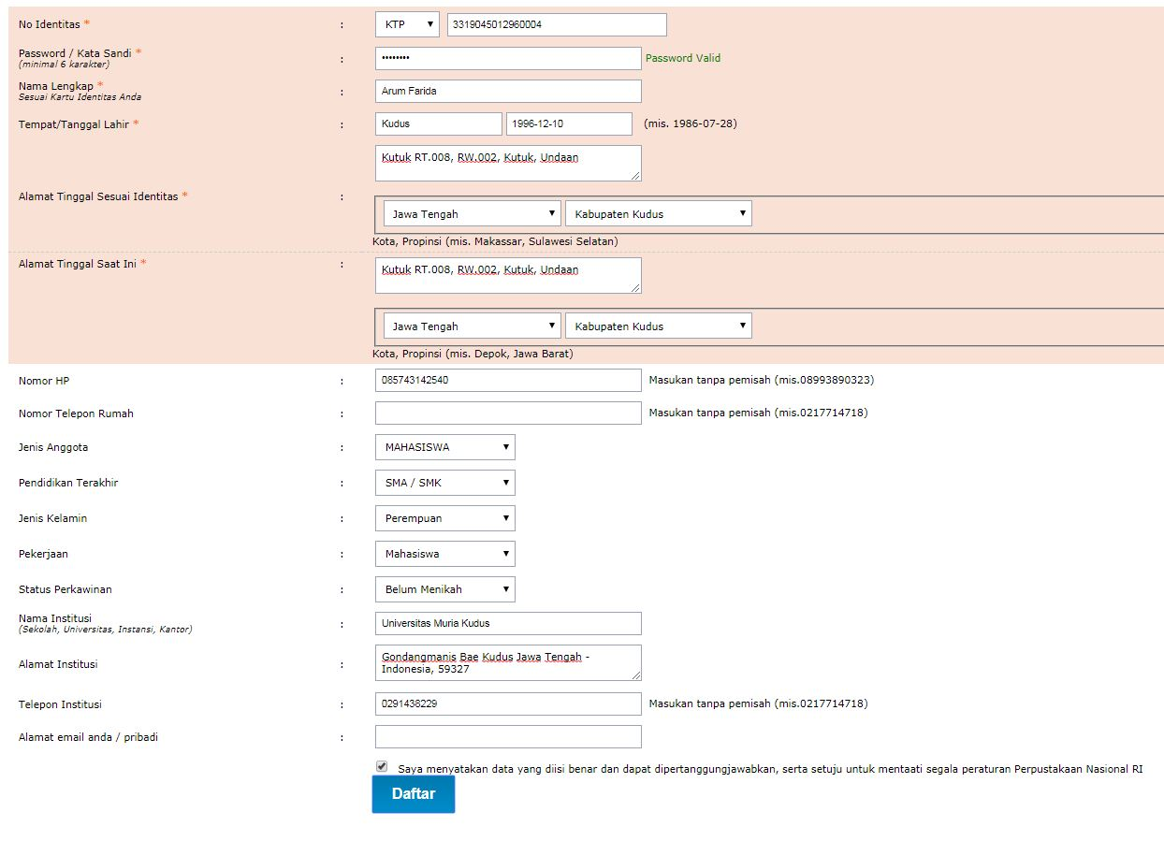
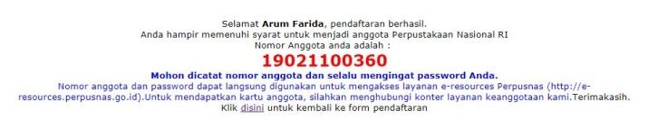
Centang tulisan “Saya menyatakan data yang diisi benar dan dapat
dipertanggungjawabkan, serta setuju untuk mentaati segala peraturan
Perpustakaan Nasional RI“
Klik “Daftar”

Slide 8
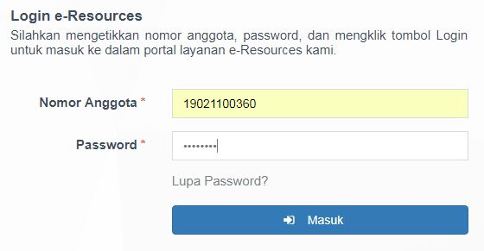
AKSES E-RESOURCES PERPUSNAS
Buka laman http://e-resources.perpusnas.go.id/
Masukkan “Nomor Anggota dan Password”

Slide 9
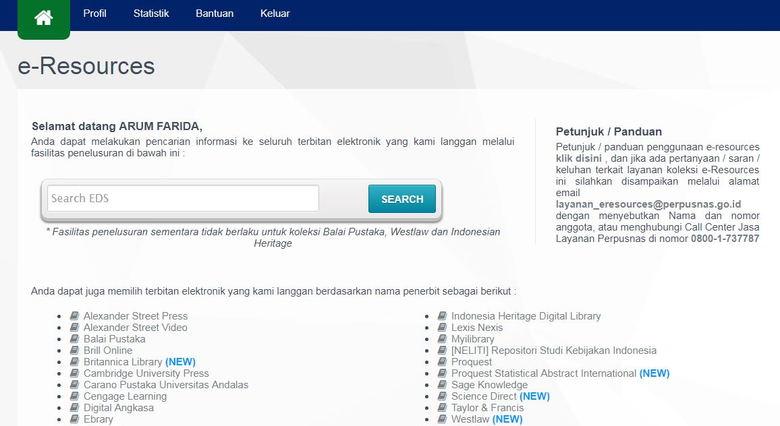
Klik “Login”

Slide 11
Panduan Penelusuran
Jurnal Internasional
1
Tentukan Topik
2
Tentukan Kata Kunci
3
Penelusuran
4
Seleksi/ Evaluasi

Slide 12
REKOMENDASI PUSTAKA RISET
Aurel adalah mahasiswa S1 yang melakukan
penelitian dengan judul:
Bencana Gempa Bumi di Indonesia: Studi
Investigasi terhadap Dampak Bencana dan
Proses Pemulihannya

Slide 13
STRATEGI PENELUSURAN
Penentuan Topik: Mind Mapping
MITIGASI
BENCANA
GEOGRAFI
INDONESIA
GEMPA
BUMI
Bencana Gempa Bumi di Indonesia: Studi
Investigasi terhadap Dampak Bencana dan Proses Pemulihannya
TSUNAMI
REHABILITASI &
REKONSTRUKSI
DAMPAK
GEMPA BUMI

Slide 14
2. Penentuan Kata Kunci
Kata yang spesifik: Thesaurus
Pilih 1 – 3 kata yang paling mewakili topik
Kata kunci umumnya adalah kata benda
Gunakan beberapa alternatif kata (sinonim)
DAMPAK GEMPA BUMI
REHABILITASI DAN REKONSTRUKSI PASCA GEMPA
MITIGASI BENCANA GEMPA BUMI

Slide 15
KEYWORD PENELUSURAN
Earthquake Disaster AND Effects AND Indonesia
Earthquake Disaster AND Rehabilitation AND
Reconstruction

Slide 16
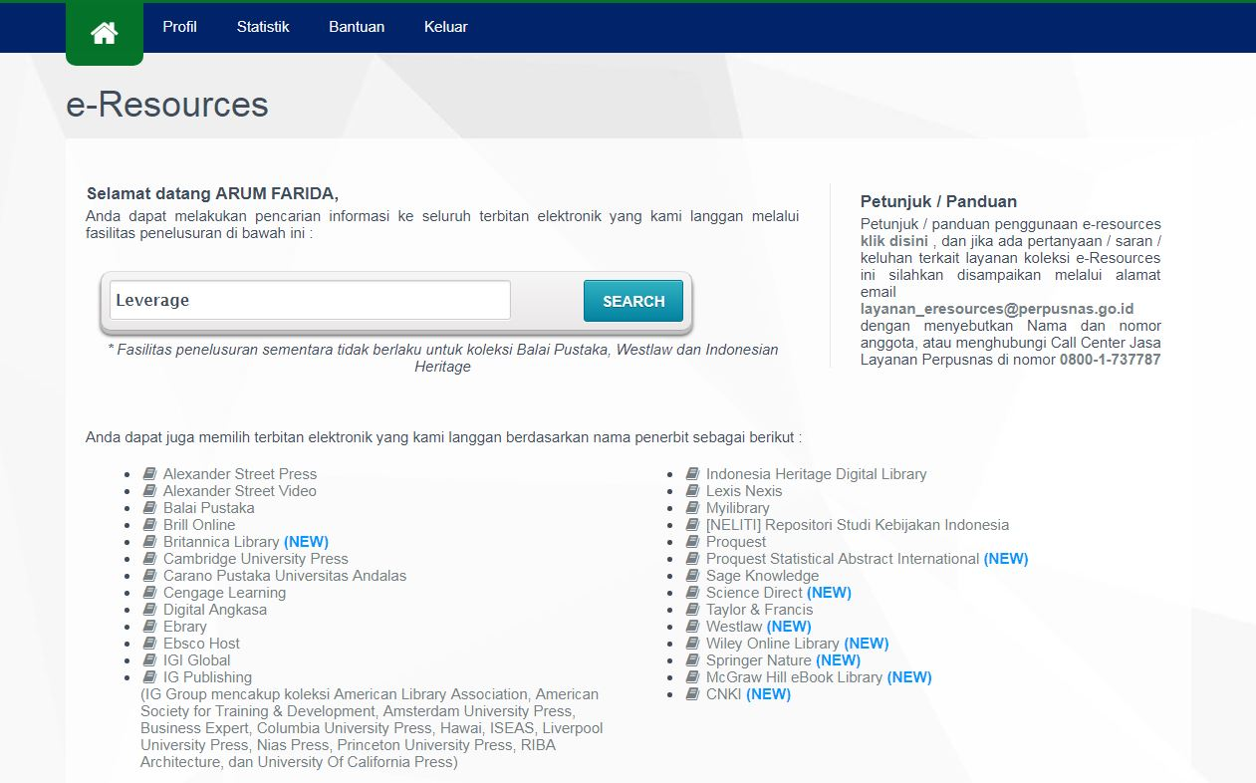
3. Penelusuran Artikel Jurnal
E-Resources
Perpusnas:
http://e-resources.perpusnas.go.id

Slide 17
4. Batasan Penelusuran
Hak Akses: berlangganan atau semua sumber
Jenis Publikasi: jurnal ilmiah, majalah populer, ebook, dll
Subyek: untuk mendapatkan alternatif kata kunci
Tahun Publikasi: pilih 5 tahun terakhir untuk jurnal
Format Dokumen: word, pdf, dll
Cakupan Geografis
Bahasa

Slide 18
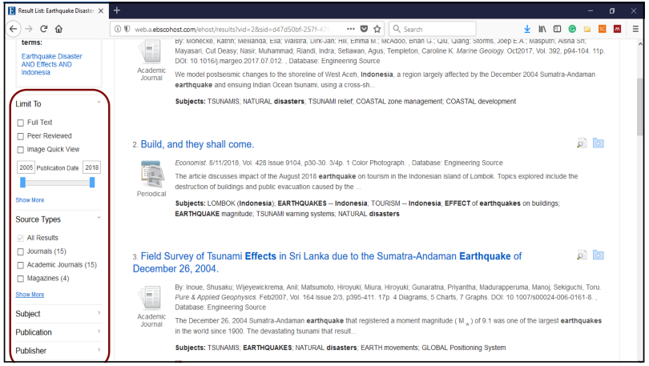
Contoh Batasan Penelusuran

Slide 19
5. Pemanfaatan Fitur Database
Pemilihan Database
Searching: Basic Search dan Advanced Search
Browsing: Publication, Subject
Sorting: Relevance, Date
Pembatasan Hasil Penelusuran
Personalisasi: Alert, Email
Sitasi: Kutipan/ Referensi/ Daftar Pustaka

Slide 20
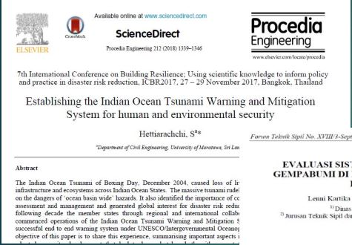
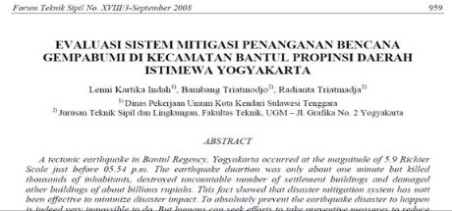
6. Pilih Artikel yang Relevan

Slide 21
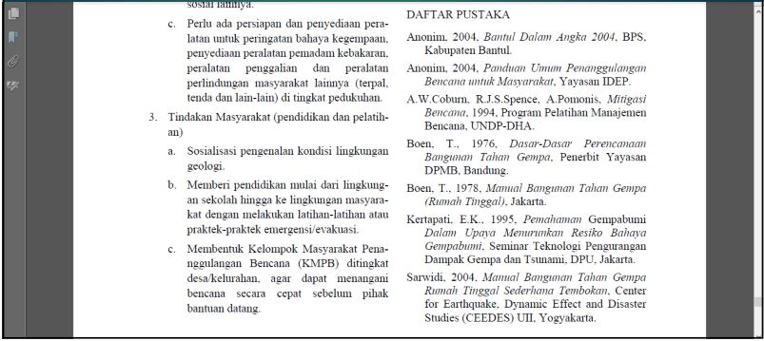
7. Teliti Referensi Artikel yang Relevan dengan
Topik (Rujukan Sumber Primer)

Slide 22
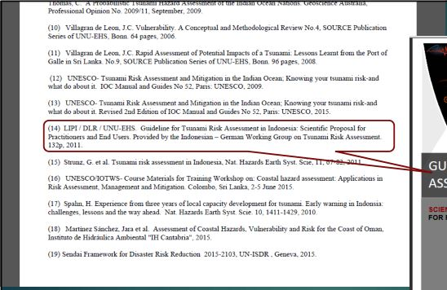


Slide 23
8. Pengaturan File dan Folder
File hasil penelusuran yang diunduh seringkali berupa penamaan dari sistem database, sehingga perlu diubah (rename) sesuai dengan judul artikel
Buat folder sesuai dengan kebutuhan, misal topik, nama/ lokasi, waktu, personal
Gunakan nama yang singkat, unik dan mudah diingat (berlaku juga untuk penamaan file)
Gunakan kode atau singkatan apabila nama (file atau folder) terlalu panjang

Slide 24
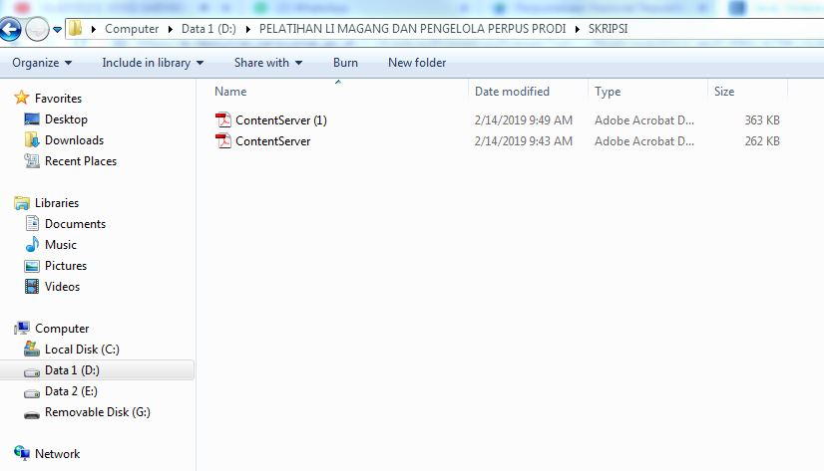
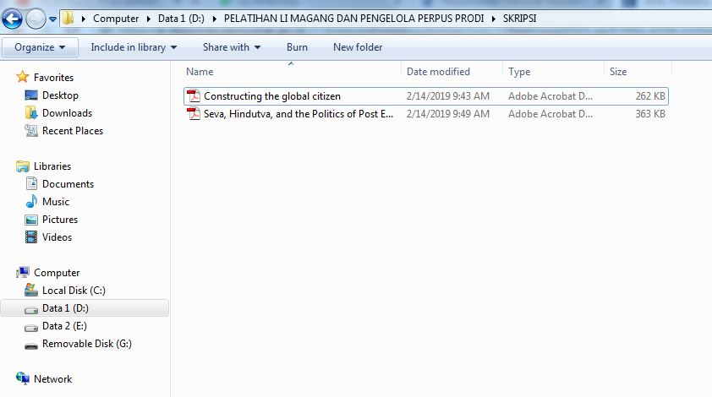
Hasil Pengaturan File dan Folder
sebelum
sesudah

Slide 25
Selamat mencoba ☺

